Slide 1


CONSEJO SUPERIOR DE LA JUDICATURA
Escuela Judicial “Rodrigo Lara Bonilla”
Formador:
Dr. HECTOR ENRIQUE PEÑA SALGADO

Slide 2
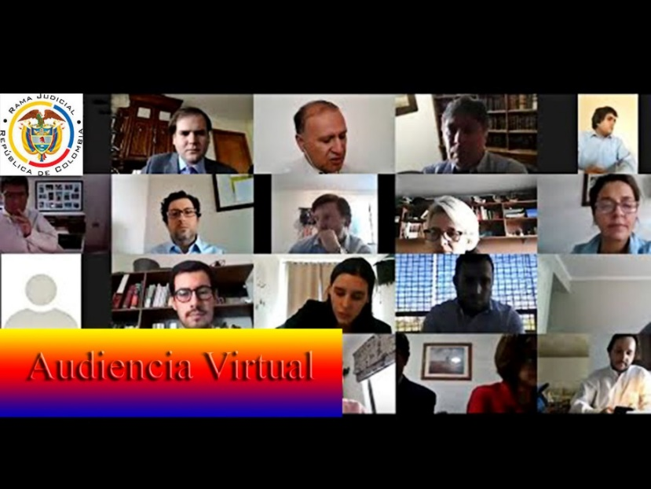
BUENAS PRACTICAS
PARA CELEBRAR UNA AUDIENCIA VIRTUAL
Aquí se presenta un BREVE MANUAL para asumir la celebración de una audiencia de manera virtual.
Porque existe la necesidad de implementar:
  El Proceso Judicial Digital y la Audiencia
  Bajo el principio de resolución de conflictos de manera alternativa.

Slide 3
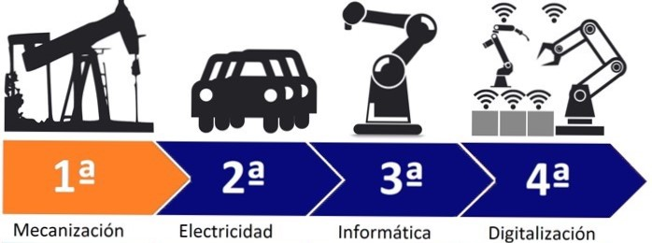
INTRODUCCIÓN
Vivimos un momento histórico que influye la sociedad:
  Unos dicen: “Estamos en la Cuarta Revolución Industrial
  Otros dicen: “comenzó la Quinta Revolución Industrial
    Lo dicen por los avances en la mecánica cuántica aplicada en la computación e internet.
  Así, la Resolución de Conflictos y el Proceso Judicial con métodos alternativos NO escapan a esta influencia
  Las Audiencias deben celebrarse con los medios tecnológicos y de comunicación propios del momento.

Slide 4
EFICACIA – EFICIENCIA – PRINCIPIOS CONSTITUCIONALES
Es necesario comprender que se requiere:
Darle eficacia y eficiencia a la diligencia virtual bajo los Principios Constitucionales de “acceso a la Justicia e igualdad de todos frente al uso de las tecnologías actuales y futuras
Lo anterior teniendo en cuenta que el conflicto puede estancarse o continuar indefinidamente o adquirir un mayor escalamiento si se hace un movimiento en falso en estos eventos el objetivo es la eventual resolución o transformación del conflicto.

Slide 5
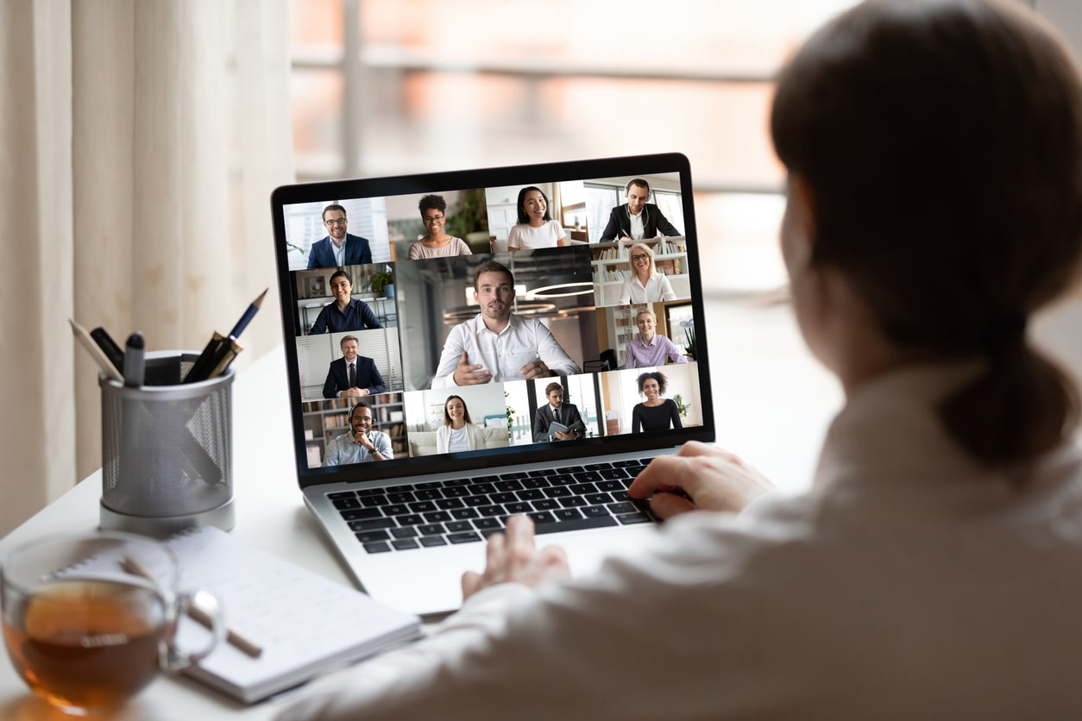
PROPÓSITO DE LA PRESENTACIÓN
Obviando lo pretencioso del título, se presentan recomendaciones a tener en cuenta antes, durante y después de la celebración de la audiencia vía internet, respecto a:
  El lenguaje verbal y no verbal en la celebración
  La táctica frente al uso de la tecnología y
  Otros aspectos inherentes a la Virtualidad, la Conciliación y el Proceso.

Slide 6
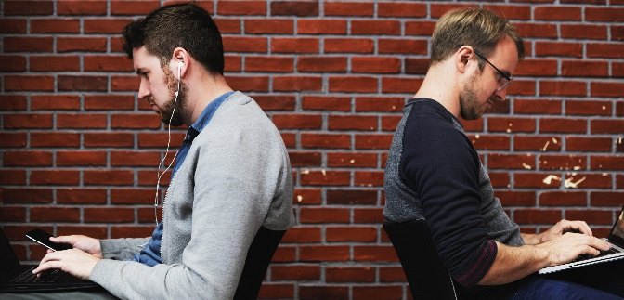
ANTES DE LA AUDIENCIA:
Se recomienda:
  Manejar el conflicto en direcciones constructivas y mitigar sus efectos negativos
  Analizar las bases biológicas, psicológicas, sociales y económicas, de agresividad
  Usando modelos mentales que construyan creencias positivas para la transformación del conflicto.

Slide 7
ETAPAS EN LAS AUDIENCIAS VIRTUALES
En las Audiencias Virtuales se destacan las etapas:
  Planeación: Identidad de las personas que van a participar y Posición Frente al Conflicto: Partes, apoderados, representantes legales o testigos o terceros
  Tiempos necesarios para adelantar el Debido Proceso: Notificaciones y preparación del caso (con tiempo y oportunidad frente a la inmediatez)
  Medios tecnológicos a utilizar: Plataformas, correos electrónicos, domicilio físico de las personas
  Efectos de los horarios si están ubicados en diferentes países, su equivalencia en el horario local.

Slide 8
DEBERES DEL DIRECTOR DE LA AUDIENCIA
Evaluar si los convocados están implicados en el conflicto
Capacitarse como mediador o conciliador, analítico y organizado en lo normativo, jurisprudencial y en los detalles comportamentales en la audiencia
Prepararse para obrar en la audiencia con neutralidad, amabilidad, cortesía, equilibrio y honradez con las partes
Asumir su responsabilidad en el conflicto
Transmitir confianza, ser positivo, abierto e imaginativo.

Slide 9
STAFF ADMINISTRATIVO
Hacer conocer a los participantes las normas técnicas de acceso y conducta frente a la audiencia virtual
Desarrollar un protocolo que garantice el Derecho de Defensa de los convocados
Explicar las condiciones técnicas mínimas a que debe acceder cada uno de ellos
Hacer una sesión previa de ensayo o entrenamiento para asegurar la igualdad de las partes frente al uso de las tecnologías.
El Despacho Judicial o Conciliador debe tener un staff administrativo que actúe en equipo para satisfacer necesidades de los convocados:
Recibir adecuada y eficientemente la petición o demanda
Responder oportunamente tal recepción
Facilitar el acceso del usuario a las instrucciones

Slide 10
GRABACIÓN DE LA AUDIENCIA
Una nueva característica de la virtualidad es que la audiencia queda grabada en la mayoría de los casos, puede verse varias veces, en especial cuando se va a dictar el fallo definitivo, de ahí la importancia de tener en cuenta los siguientes aspectos:

Slide 11
ASPECTOS A TENER EN CUENTA
Actitud personal, estilo de comunicación, emociones intervinientes, expresión y lenguaje corporal, áreas específicas del lenguaje corporal (movimientos de cabeza, troco, brazos, posición frente, cruce de brazos, piernas, pies, gestos)
Hoy la ciencia permite identificar la posición y su significado frente a lo que está ocurriendo en la audiencia, ella es una constante transmisión de ideas, acciones, actitudes y sentimientos a través de gestos que modifican o contextualizan las palabras.

Slide 12
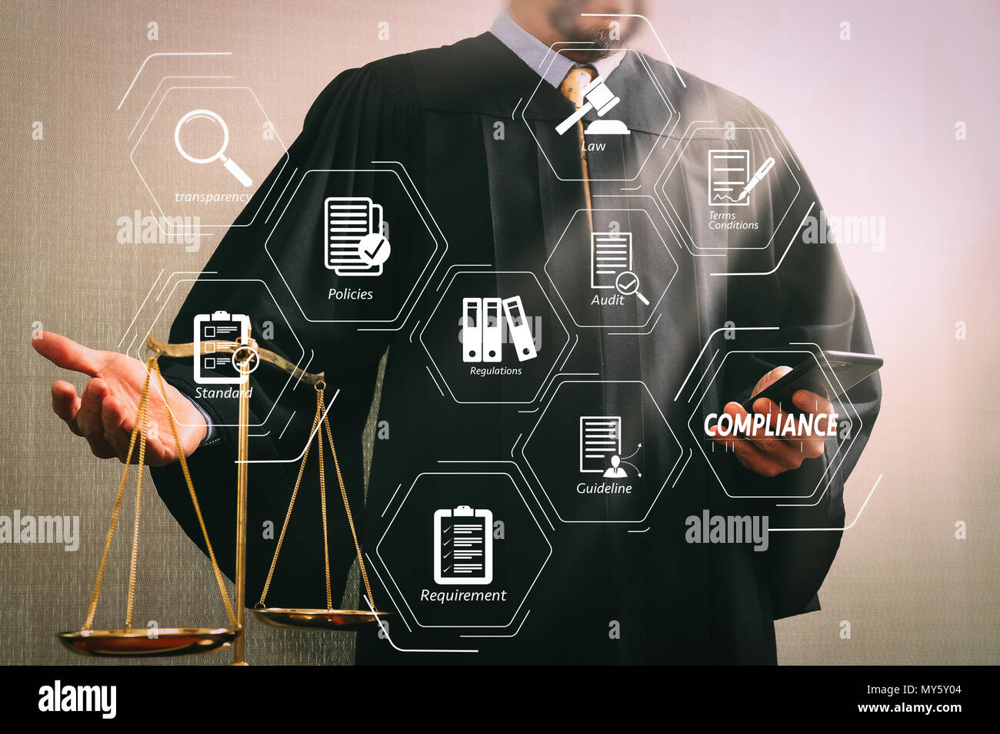
IMPORTANCIA DE LA IMAGEN Y LA ACTITUD
“La primera impresión es la que cuenta”
En la vida, y en la Audiencia Virtual, no hay segunda oportunidad para causar una primera impresión
La imagen tiene atributos, da confianza, conocimiento, coherencia, credibilidad, conexión con la audiencia.

Slide 13
A AMANERA DE EJEMPLO
Es factible deducir mentira si se toca la nariz, se frota los ojos, se rasca el cuello, tira los cuellos o puños de la camisa, busca hebritas en el vestuario, los dedos en la boca…
Movimientos o toques pueden significar atención, preocupación, verdad, asentimiento
Tonos de voz, ritmo del habla, volumen, silencios prolongados o no, sonrisa o dureza del rostro, sobriedad, comodidad en el escenario, muchos o pocos accesorios del vestir, movimiento y entrecruce de manos indican contradicción o concordancia con el lenguaje corporal o con el mensaje.
Lo anterior se debe al conocimiento que se tenga de la oculesia (entendimiento o comprensión mediante la inspección), la proxémica o relación espacial, kinésica, la háptica o ciencia del tacto.

Slide 14
PROCESO DE CAPACITACIÓN
El Estado debe implementar un proceso de capacitación sobre las soluciones tecnológicas que tiene dispuestas para las audiencias virtuales, ojala de manera general e impersonal como aporte a la sociedad y de manera particular y obligatoria para las partes convocadas
Esta, debe contener una guía de uso para lograr la comunicación audiovisual virtual con la advertencia de que supone un cambio en los hábitos de las personas, un esfuerzo para modificar la actitud frente al medio tecnológico y el liderazgo personal para apoyar la defensa de sus intereses proclive a la resolución de conflictos.

Slide 15
HARDWARE - SOFTWARE Y ACTITUD REQUERIDOS
El Director de la Audiencia debe informar:
  La plataforma (Google Hangouts, Jitsi, Skype, Oo-Voo, zoom, UberConference, Discord, Google Duo, WhatsApp, Ring Central Meeting, Cisco Webex Meetings, Life Size, Teams…)
  Los requerimientos técnicos mínimos necesarios del computador personal o del celular Smartphone de quien va a participar
  Las herramientas que pueden usar las partes (compartir pantalla, enviar documentos, mostrar documentos, controlar el audio y el video…)
  La necesidad del uso del chat siempre respetuoso hacia las demás partes
  Advertir que puede ser suspendida la voz, imagen o uso del chat a intervinientes
  Inclusive es posible suspender la audiencia en caso de violencia o grosería dentro de la misma.

Slide 16
OTROS REQUISITOS
El Director de la Audiencia también debe explicar la posibilidad de establecer sesiones privadas virtuales entre el conciliador y las partes o sesiones conjuntas que es lo normal.
Debe habilitar un ancho de banda suficiente, así como los métodos de accesibilidad y disponibilidad (links o claves)
Igualmente debe ofrecer una breve explicación sobre el uso del teclado, la operación de interoperabilidad con las demás partes y con el centro de conciliación o el Juzgado.

Slide 17
ASPECTOS A FOMENTAR
Facilita la escucha del otro y concreta posiciones
Mejora la comunicación asertiva verbal o no verbal
Facilita la cercanía entre el conciliador y los convocados
Mejora la calidad de vida de los participantes
Consigue una paz económica y familiar
Disminuyen los riesgos de toda naturaleza para el ser humano.
Se debe fomentar, con políticas y medidas administrativas, el uso de la virtualidad por:
El ahorro de costos para su celebración
Su agilidad e inmediatez para la realización
La aptitud para la toma de decisiones porque facilita la organización, las reuniones simultáneas y sucesivas

Slide 18
USO DE LENGUAJES NO INFORMATICOS
El conciliador, además de hacer uso de las técnicas de conciliación dispuestas por los manuales respectivos, debe:
  Establecer relaciones académicas con clubes, universidades, o centros de capacitación que le enseñe a hablar en público en un ambiente amigable, virtual
  Hacer acopio de todas sus capacidades naturales verbales y corporales tales como el uso de la cámara frente a su cuerpo (distancias, calidad, luminosidad, fondos, colores, vestuario…), movimientos de la cabeza, de las manos, los gestos
  Acentuar actitudes positivas convincentes que den una sensación de naturalidad, que enfaticen las soluciones, ofrezcan seguridad y estabilidad emocional.

Slide 19
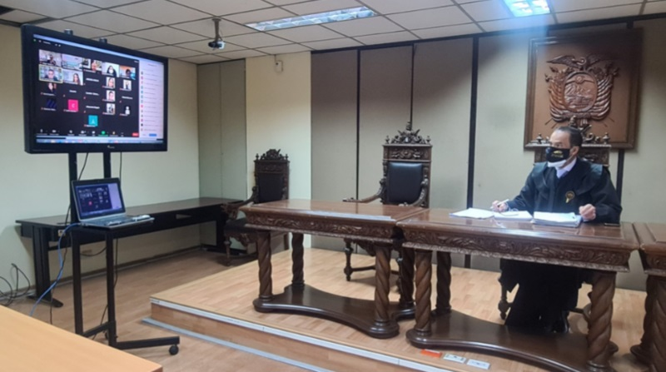
RECOMENDACIONES EN LA AUDIENCIA:
En la instalación de la Audiencia se recomienda:
  Cumplir con tiempos exactos
  Saludar brevemente
  Agradecer a los convocados por asistir
  Presentarse como Director de la Audiencia de manera sencilla y concreta
  Resaltar su calidad de Conciliador o Servidor Judicial idóneo para atender ese tipo de conflictos.

Slide 20
ADVERTENCIAS PARA EL DIRECTOR DE LA AUDIENCIA
Revisar si ya socializó las reglas de la audiencia
Contar con un protocolo para notificaciones, recepción y contestación de los mensajes de datos, identificación digital, firmas digitales si existe el sistema, grabaciones, actas y constancias, copias
Si no cuenta con tal protocolo debe expresar verbalmente las reglas mínimas a tener en cuenta por los convocados:
  Apagar teléfonos móviles o sistemas de grabación (en audiencia extra proceso de conciliación)
  El orden del uso de la palabra no estricto permitiendo que las partes moderen su reunión, tiempos y partes de la audiencia (exposición de intereses y motivos de la reunión, una segunda parte del descubrimiento del conflicto u objetivo de la audiencia en concreto)
  Todo bajo la dirección serena, objetiva y asertiva del Juez o Conciliador
  Debe evitar que se monopolice el uso de la palabra o las imposiciones o la lesión de sentimientos con expresiones subjetivas denigrantes.

Slide 21

TERMINACIÓN DE LA AUDIENCIA
La audiencia termina con:
  Una muy breve recapitulación de lo ocurrido
  Una descripción muy simple de la siguiente etapa del proceso
  Aplicar los principios de la justicia dialógica.

Slide 22
CLARIFICAR LAS OBLIGACIONES ADQUIRIDAS
Si se trata de una Conciliación, dejar claro los elementos de las obligaciones adquiridas por los convocados como son:
  Claridad, el objeto específico y su exigibilidad de tal manera que queden constituidos los elementos de un título ejecutivo
  El Conciliador debe tener la elegancia de expresarlo sin alterar lo acordado, sin intimidar a las partes y fortaleciendo los lazos de amistad y de transformación del conflicto en beneficio de las partes.

Slide 23
TRANSMISIÓN DEL ACUERDO CONCILIATORIO
Una vez revisado el Acuerdo Conciliatorio es necesario:
  Transmitirlo de manera inmediata, vía mensaje de datos, a los interesados con la firma electrónica o digital del conciliador únicamente
  Finalizar las actuaciones administrativas y tecnológicas debidas y reglamentarias (Evitar la grabación en sí de la conciliación, grabando únicamente el acuerdo conciliatorio)
  Realizar la gestión administrativa para el registro del acta
  Elaborar los informes internos estadísticos para efectos administrativos y de evaluación
  Si se trata de una audiencia dentro del proceso, verificar que se grabó, que se subió a la nube o repositorio dispuesto para el efecto

Slide 24
A MANERA DE CONCLUSIONES
Los Convocados, el Conciliador y los Funcionarios Judiciales, deben asumir un nuevo concepto de actuación administrativa y judicial, con respecto a los recientes contenidos de los Principios Procesales y la Identidad Digital, pues en presencia de la tecnología se presentan algunas particularidades, aun hoy por descubrir, ejemplo, el domicilio como concepto de relación con un territorio no es ya muy útil, la flexibilidad de las formas, por excelencia es lo que aconseja la tecnología.

Slide 25
ALFABETIZACIÓN EN EL USO DE PLATAFORMAS
Es necesaria la alfabetización a los intervinientes sobre el uso de plataformas destinadas para las Audiencias
Es importante incluir una sesión de ensayo o prueba para observar el comportamiento de los medios puestos a disposición y tener la oportunidad de corregir las posibles fallas
La instrucción puede ser colgada en la página web de la entidad promotora del centro de conciliación o del poder judicial, con un avatar donde se explique la parte mecánica del acceso a la plataforma y el uso de herramientas disponibles dentro de cada una de esas plataformas a usar en el momento de la audiencia.

Slide 26
GRABACIÓN DE LA AUDIENCIA
Se debe grabar, para efectos de la identidad digital, por lo menos la presentación de los convocados y sus elementos de identificación que usen durante la Audiencia, indicando también su correo electrónico y/o número de celular personal.
Tales datos son elementos propios de la identidad digital
Así, se deben hacer las diligencias necesarias para adoptar la identidad digital mediante su cédula de ciudadanía digital
Además, se requiere grabar la parte pertinente al acuerdo de viva voz el conciliador o el juez.

Slide 27
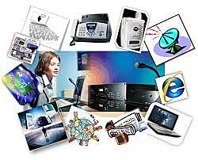
LA VOZ EN UNA AUDIENCIA
Los convocados deben hablar en viva voz, perceptible por los sentidos o por medio de interprete, cuando sea del caso, para efectos de entender el mensaje que quieren expresar
Si los medios tecnológicos no son permanentes y continuos frente al servicio que ofrecen, se debe suspender la audiencia y fijar nueva fecha, con el fin de garantizar un entendimiento claro de lo que quieren decir los convocados.

Slide 28
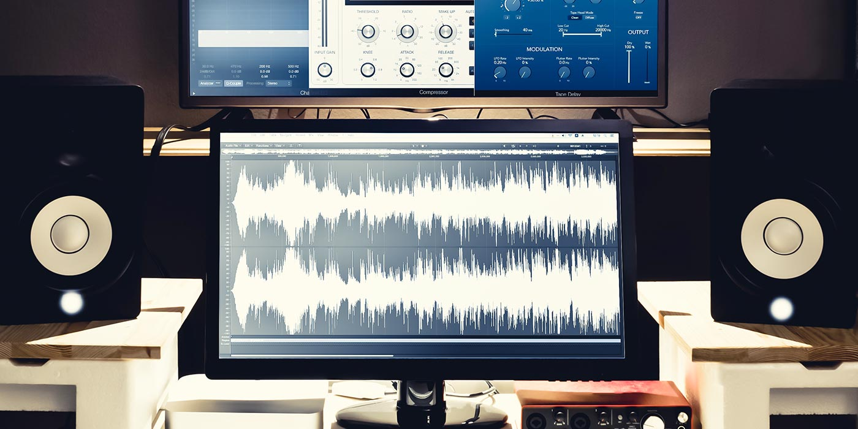
SESIONES PUBLICAS Y/O PRIVADAS
Se puede acudir a sesiones privadas con el conciliador y separadas para explicar términos o modismos regionales o que no sea de entendimiento general.
Si se trata de audiencias públicas se debe verificar que se está grabando lo ocurrido, con especial atención en la claridad de la voz, volumen e identidad de las partes.

Slide 29
PUNTOS DE ACCESO – CONEXIÓN Y ASESORÍA
El Estado debe establecer puntos de acceso y conexión con asesoría a los interesados para fomentar la confianza en el servicio
La conectividad se debe extender a nivel nacional e internacional, pues el domicilio de las partes no determina la competencia del centro de conciliación o del Juzgado
También deben firmar convenios de cooperación con las personerías municipales, alcaldes, intendentes, para que allí se preste el servicio de punto de conexión, con asesoría tecnología, de manera que los campesinos y personas no familiarizadas con la tecnología tengan acceso a los medios de administración de justicia, en igualdad de condiciones entre todos los convocados.

Slide 30
GARANTÍA A LOS DERECHOS FUNDAMENTALES
En todo caso se debe garantizar el respeto a los Derechos Fundamentales de las partes
Es fundamental la responsabilidad en el uso de datos personales y sensibles, como la identidad personal digital, así como debe garantizarse el sigilo y la reserva de los hechos afirmados por las partes sobre lo ocurrido y que generó el conflicto.
Es requisito prioritario el respeto del mega principio constitucional del Debido Proceso, así como el Derecho de Defensa, por ello las formas deben flexibilizarse ante la presencia de la tecnología y las comunicaciones.

Slide 31
Para efectos de garantizar el respeto a los Derechos Fundamentales mencionados, se requiere que, en forma continua y cada vez que se presenta una nueva etapa de la actuación en la audiencia, se indague a las partes por si entendieron lo que está ocurriendo y si están de acuerdo con continuar con la audiencia, de esta forma se va saneando cualquier vicio o falla, por insignificante que parezca, pero potencialmente dañosa para las partes.

Slide 32
USO HERRAMIENTAS TECNOLOGICAS
El uso de las TIC incide de manera positiva en el conocimiento de la realidad social y cultural que nos rodea.
Contribuye al respeto por las diferencias y a la identidad cultural, desempeñando un papel muy importante en la educación.
No hay una regla general para su uso, pues los resultados dependen directamente de pruebas de ensayo y error.
Debe existir una búsqueda constante de nuevos modelos que exploren potencialmente los beneficios de esta herramientas.

Slide 33
SURGIMIENTO DE LA CULTURA DIGITAL
Aparece la “Cultura digital” que requiere nuevas formas de convivencia y ciudadanía.
Se requiere formar ciudadanos capaces de integrarse, vivir y participar en este nuevo entorno con una actitud crítica, responsable y ética.

Slide 34
USO DE LAS TECNOLOGÍAS Y EL DESARROLLO DE VALORES
Las TICS son potentes herramientas colaborativas que permiten generar espacios adecuados de interacción.
Favorecen la práctica de valores como la solidaridad.
Promueven estrategias de comunicación, dialogo y colaboración.

Slide 35
Por último…
Es necesario acudir a la justicia,
aun con miedo a la tecnología,
pero se debe buscar
que se resuelvan armónicamente los conflictos.

Slide 36
BIBLIOGRAFÍA CONSULTADA
Sitios web: Amazon, Biblioteca Kindle
libros:
  Pablo M., Linzoain. Nunca Temas Negociar.
  Chiara Baldovi. Cinco Pasos para Organizar un Congreso Virtual, 2020.
  Palmira López F. Reuniones Virtuales. Claves para su Gestión.
  Alejo Cerrato. Reuniones On Line y Video Conferencias.
  Luis Santiago, y García Merino. El Derecho Informático y la Informática Jurídica.
  Bonilla, J. Políticas nacionales de educación y nuevas tecnologías: el caso de Uruguay, 2003.

